Slide 1
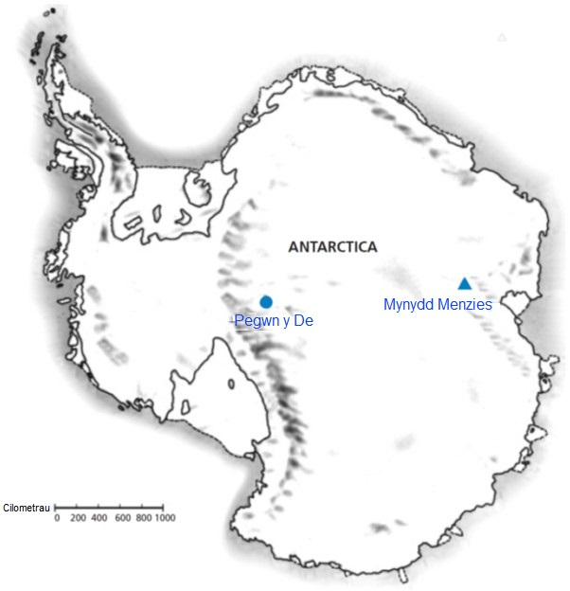
Uned Fathemateg 5: Arwynebedd Cyfandir
Dyma fap o Antarctica.
CWESTIWN 5.1
Amcangyfrifwch arwynebedd Antartica gan ddefnyddio graddfa’r map. Dangoswch eich gweithio ac esboniwch sut y daethoch at eich amcangyfrif. (Cewch ysgrifennu ar y map os ydi hyn yn eich helpu i amcangyfrif.)
Beth rydyn ni am ei wybod?
Pa wybodaeth ddefnyddiol rydyn ni’n ei gwybod?
Pa dechnegau mathemategol eraill sydd angen i ni eu defnyddio?
Beth ydyn ni wedi’i ddysgu?

Slide 2
Uned Fathemateg 5: Arwynebedd Cyfandir
Dyma fap o Antarctica.
CWESTIWN 5.1
Amcangyfrifwch arwynebedd Antartica gan ddefnyddio graddfa’r map. Dangoswch eich gweithio ac esboniwch sut y daethoch at eich amcangyfrif. (Cewch ysgrifennu ar y map os ydi hyn yn eich helpu i amcangyfrif.)
Beth rydyn ni am ei wybod?
Pa wybodaeth ddefnyddiol rydyn ni’n ei gwybod?
Pa dechnegau mathemategol eraill sydd angen i ni eu defnyddio?
Beth ydyn ni wedi’i ddysgu?
Yn ôl i’r dechrau

Slide 3
Uned Fathemateg 5: Arwynebedd Cyfandir
Dyma fap o Antarctica.
CWESTIWN 5.1
Amcangyfrifwch arwynebedd Antartica gan ddefnyddio graddfa’r map. Dangoswch eich gweithio ac esboniwch sut y daethoch at eich amcangyfrif. (Cewch ysgrifennu ar y map os ydi hyn yn eich helpu i amcangyfrif.)
Beth rydyn ni am ei wybod?
Pa wybodaeth ddefnyddiol rydyn ni’n ei gwybod?
Pa dechnegau mathemategol eraill sydd angen i ni eu defnyddio?
Beth ydyn ni wedi’i ddysgu?
Yn ôl i’r dechrau

Slide 4
Uned Fathemateg 5: Arwynebedd Cyfandir
Dyma fap o Antarctica.
CWESTIWN 5.1
Amcangyfrifwch arwynebedd Antartica gan ddefnyddio graddfa’r map. Dangoswch eich gweithio ac esboniwch sut y daethoch at eich amcangyfrif. (Cewch ysgrifennu ar y map os ydi hyn yn eich helpu i amcangyfrif.)
Beth rydyn ni am ei wybod?
Pa wybodaeth ddefnyddiol rydyn ni’n ei gwybod?
Pa dechnegau mathemategol eraill sydd angen i ni eu defnyddio?
Beth ydyn ni wedi’i ddysgu?
Yn ôl i’r dechrau

Slide 5
Uned Fathemateg 5: Arwynebedd Cyfandir
Dyma fap o Antarctica.
CWESTIWN 5.1
Amcangyfrifwch arwynebedd Antartica gan ddefnyddio graddfa’r map. Dangoswch eich gweithio ac esboniwch sut y daethoch at eich amcangyfrif. (Cewch ysgrifennu ar y map os ydi hyn yn eich helpu i amcangyfrif.)
Beth rydyn ni am ei wybod?
Pa wybodaeth ddefnyddiol rydyn ni’n ei gwybod?
Pa dechnegau mathemategol eraill sydd angen i ni eu defnyddio?
Beth ydyn ni wedi’i ddysgu?
Yn ôl i’r dechrau

